Slide 1



Je compose pour vous avec ma douce et fidèle amie
Les pires inventions
au monde
par Lande N° 2

Slide 2
Je compose pour vous avec ma douce et fidèle amie
Les pires inventions au monde : ça partait d’une bonne intention mais c’est totalement raté

Slide 3
Je compose pour vous avec ma douce et fidèle amie
Parfois, il ne suffit pas d’avoir une bonne idée pour que le résultat soit génial. Se protéger intégralement de la pluie, ne plus jamais perdre ses télécommandes, ce sont des problèmes auxquels ces créateurs ont essayé de remédier avec plus ou moins de réussite. Leurs intentions étaient louables mais au final cela a donné clairement les pires inventions au monde. A défaut d’avoir rencontré un succès phénoménal, ils nous auront fait rire avec ces 32 objets complètement absurdes.

Slide 4

Je compose pour vous avec ma douce et fidèle amie
Offrez-vous également un soutien-gorge messieurs

Slide 5
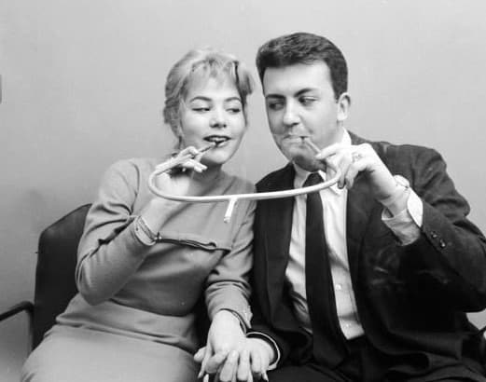
Je compose pour vous avec ma douce et fidèle amie
Fumer une cigarette à 2 avec cet appareil, quel romantisme

Slide 6

Je compose pour vous avec ma douce et fidèle amie
La cravate-parapluie, c’est pas bête mais ça doit faire mal au cou à la longue

Slide 7
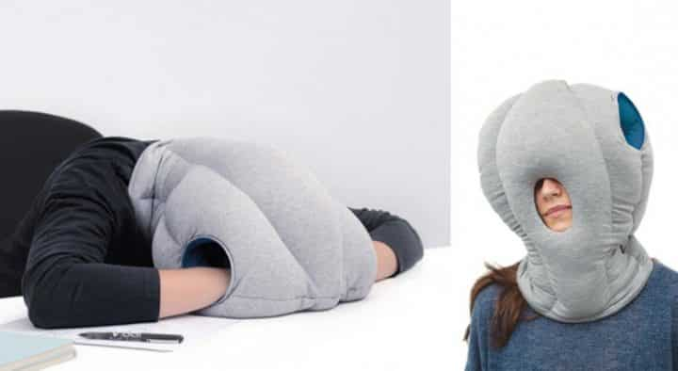
Je compose pour vous avec ma douce et fidèle amie
Celles et ceux qui s’endorment partout, c’est pour vous. Découvrez l’Ostrich Pillow

Slide 8

Je compose pour vous avec ma douce et fidèle amie
Même dans une Clio, vous ne passerez pas inaperçu avec ces pneus luminescents

Slide 9
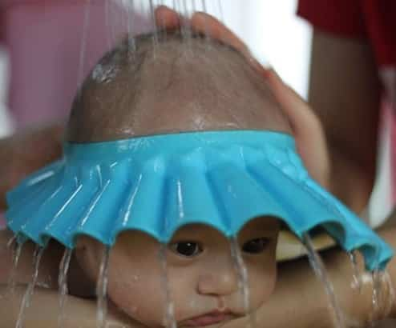
Je compose pour vous avec ma douce et fidèle amie
Comme ça bébé n’a jamais d’eau ou de savon dans les yeux

Slide 10
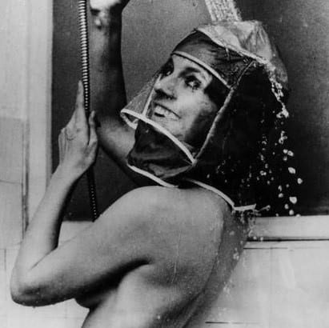
Je compose pour vous avec ma douce et fidèle amie
Pour passer sous la douche et laisser son maquillage intact en toute tranquillité

Slide 11
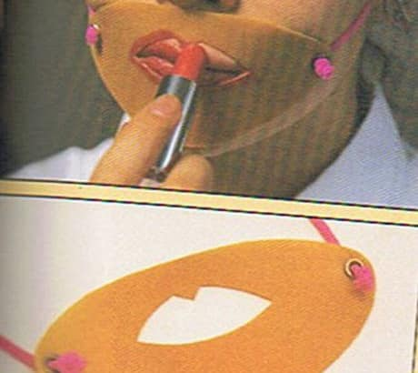
Je compose pour vous avec ma douce et fidèle amie
Pour celles et ceux qui en mettent toujours à côté

Slide 12
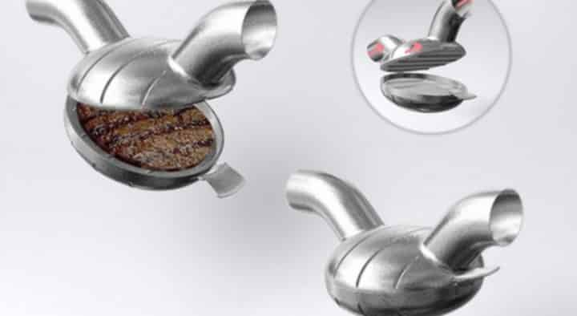
Je compose pour vous avec ma douce et fidèle amie
Cuire son steak avec la fumée d’un pot d’échappement. Miam…

Slide 13
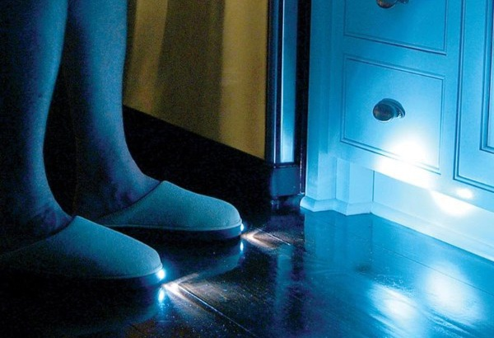
Je compose pour vous avec ma douce et fidèle amie
Pour ne plus jamais se cogner le petit doigt dans un meuble dans le noir, voici les chaussons à LED intégrée

Slide 14

Je compose pour vous avec ma douce et fidèle amie
Très bon moyen pour se souvenir qu’il faut s’essuyer devant et derrière, bravo les créateurs (très beau choix de couleur au passage)

Slide 15
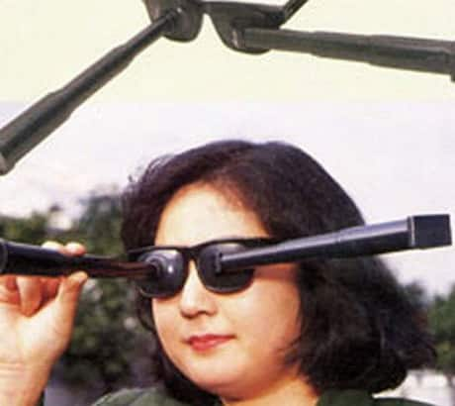
Je compose pour vous avec ma douce et fidèle amie
Mi-lunettes de soleil mi-jumelles, pour la discrétion on repassera

Slide 16
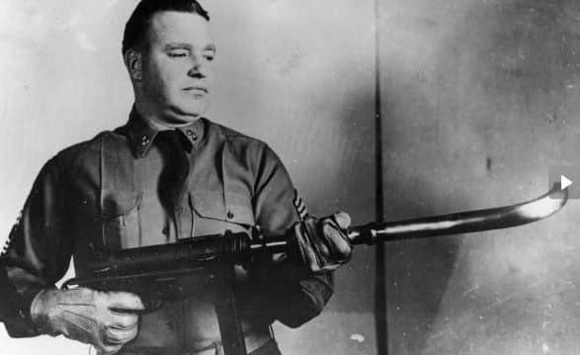
Je compose pour vous avec ma douce et fidèle amie
Une mitraillette au canon dévié, pas sûr que ce soit très efficace au combat

Slide 17
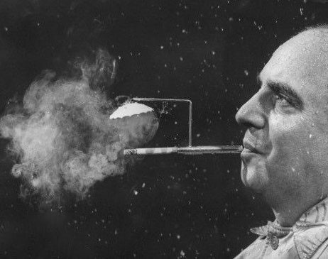
Je compose pour vous avec ma douce et fidèle amie
Vraiment la bonne solution pour fumer quand il pleut ?

Slide 18
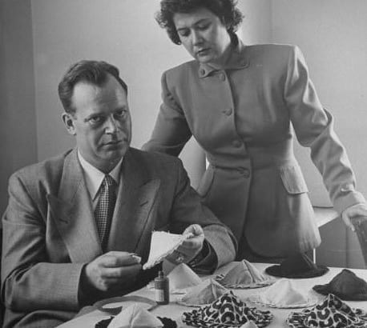
Je compose pour vous avec ma douce et fidèle amie
Ceci est supposé être un soutien-gorge. Voilà voilà..

Slide 19
Je compose pour vous avec ma douce et fidèle amie
C’était Les pires inventions au monde
par Lande

